Slide 1

Seminário
Governança, Transparência e Efetividade nas Parcerias de Colaboração entre o Poder Público e as Organizações da Sociedade Civil
29.05.2026
Objetivo. Promover um espaço de reflexão e capacitação sobre os desafios e as boas práticas de governança, transparência e efetividade nas parcerias de colaboração entre o poder público e as Organizações da Sociedade Civil (OSCs)
Tema. Instrumentos de Transparência Ativa e Passiva, Compliance e Accountability: integridade e mensuração de resultados nas parcerias entre as OSCs e o Poder Público
Palestrante. Professor Doutor José Antonio de França PPG/GIPP/FACE/UnB

Slide 2
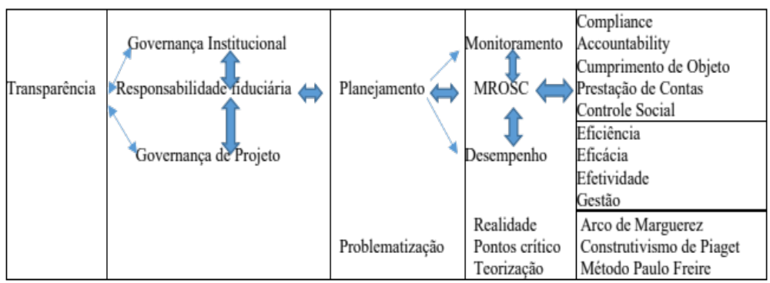
Seminário
Governança, Transparência e Efetividade nas Parcerias de Colaboração entre o Poder Público e as Organizações da Sociedade Civil
Contexto dos Instrumentos de Transparência Ativa e Passiva, Compliance e Accountability

Slide 3
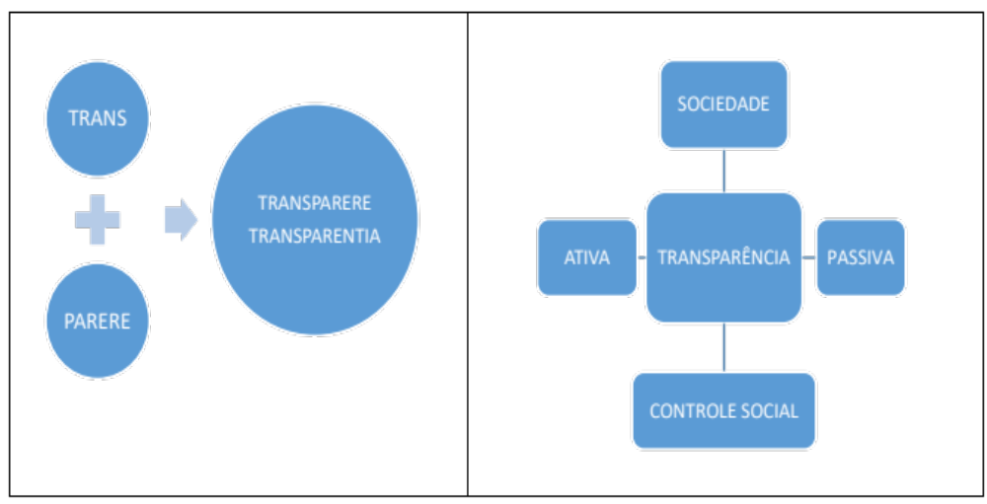
Seminário
Governança, Transparência e Efetividade nas Parcerias de Colaboração entre o Poder Público e as Organizações da Sociedade Civil
TRANSPARÊNCIA: Contexto

Slide 4

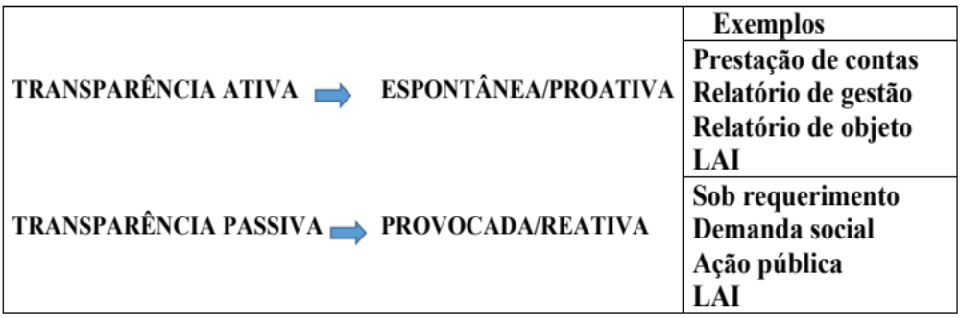
Seminário
Governança, Transparência e Efetividade nas Parcerias de Colaboração entre o Poder Público e as Organizações da Sociedade Civil
TRANSPARÊNCIA: Contexto
Controle Social. Proatividade da sociedade na fiscalização dos atos dos agentes do Estado que visa assegurar a aplicação correta dos recursos públicos para atender às necessidades da população.

Slide 5
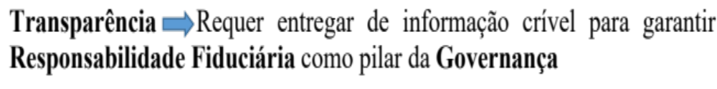
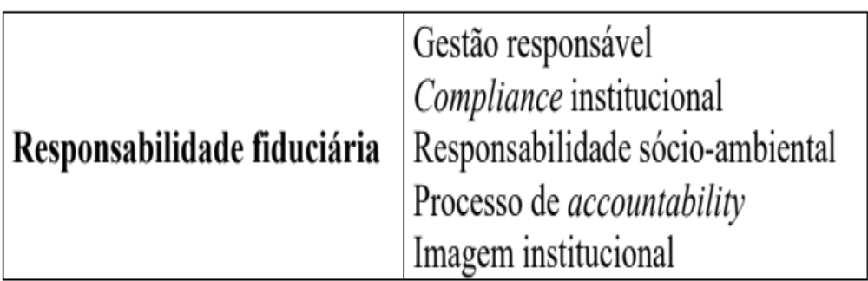
Seminário
Governança, Transparência e Efetividade nas Parcerias de Colaboração entre o Poder Público e as Organizações da Sociedade Civil

Slide 6
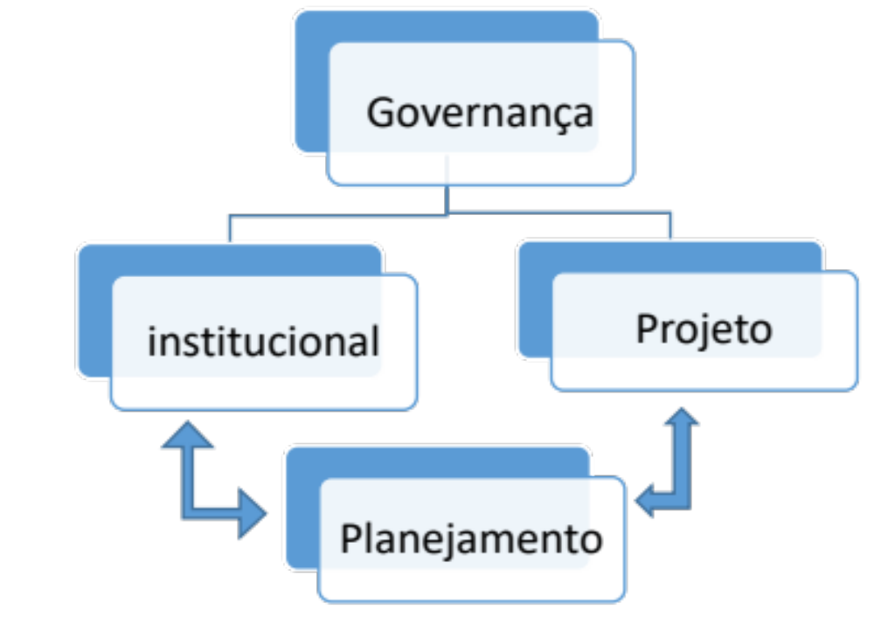
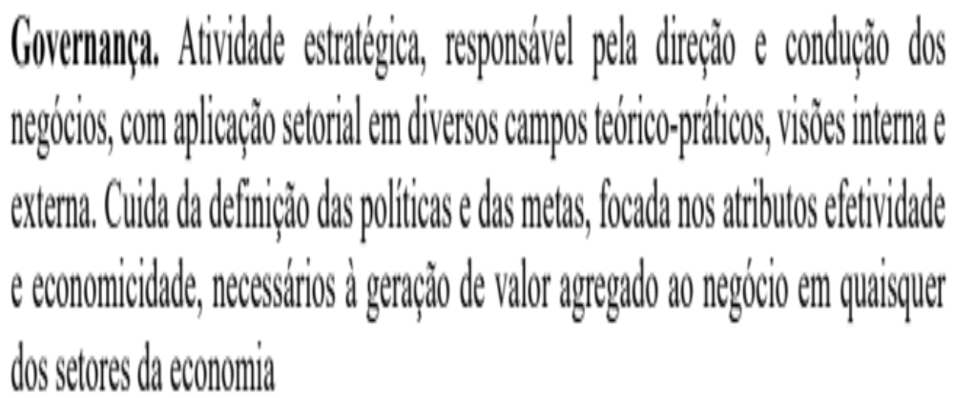
Seminário
Governança, Transparência e Efetividade nas Parcerias de Colaboração entre o Poder Público e as Organizações da Sociedade Civil
Governança: institucional e de projeto

Slide 7

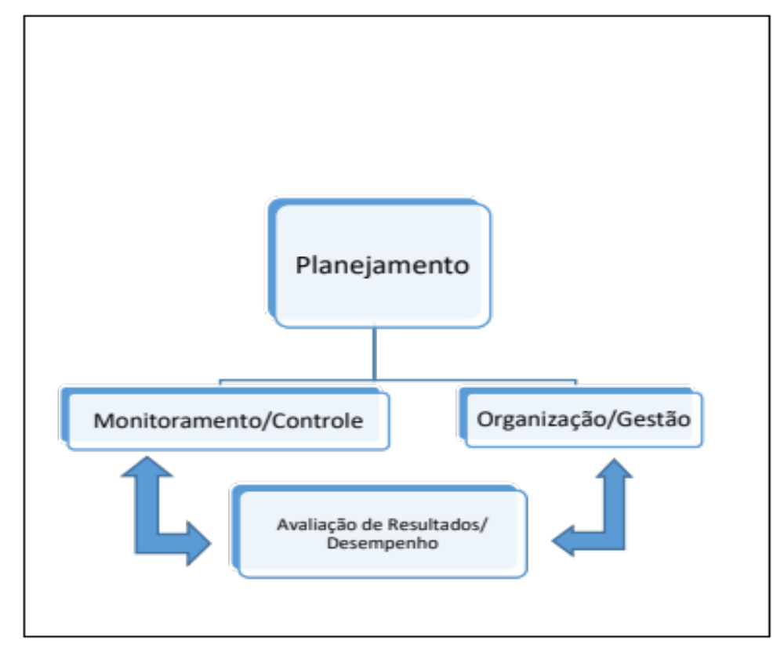
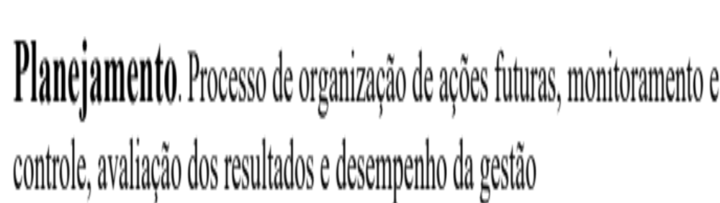
Seminário
Governança, Transparência e Efetividade nas Parcerias de Colaboração entre o Poder Público e as Organizações da Sociedade Civil

Slide 8
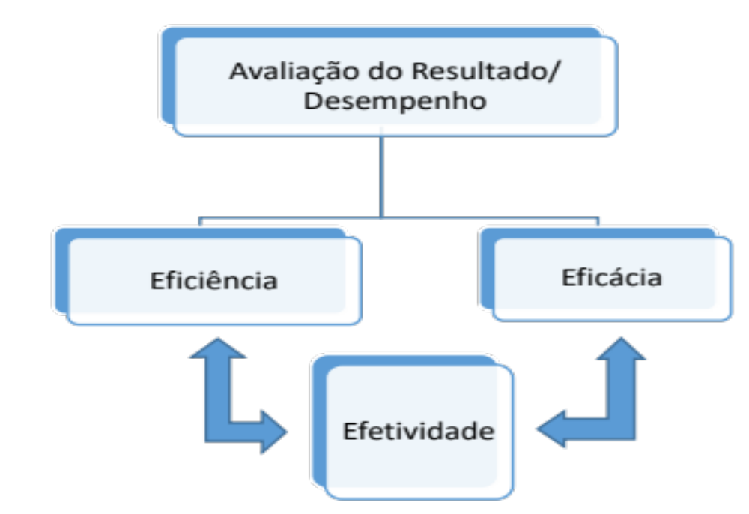
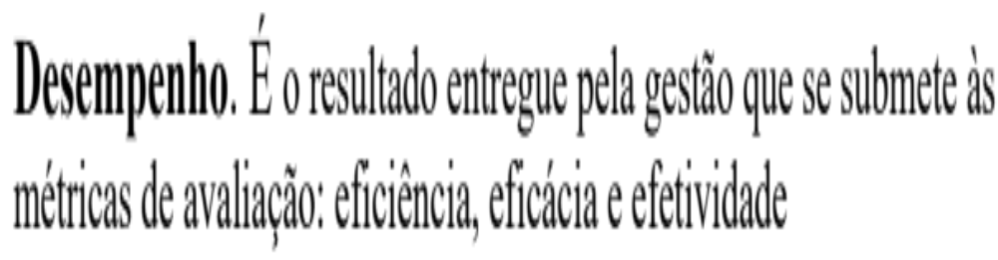
Seminário
Governança, Transparência e Efetividade nas Parcerias de Colaboração entre o Poder Público e as Organizações da Sociedade Civil
Desempenho: métricas de avaliação de resultados

Slide 9
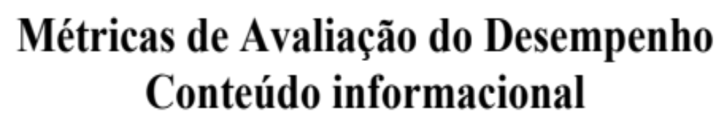
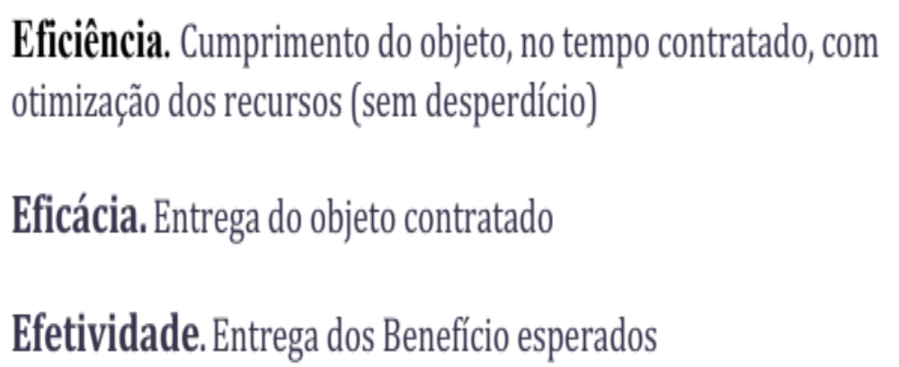
Seminário
Governança, Transparência e Efetividade nas Parcerias de Colaboração entre o Poder Público e as Organizações da Sociedade Civil

Slide 10
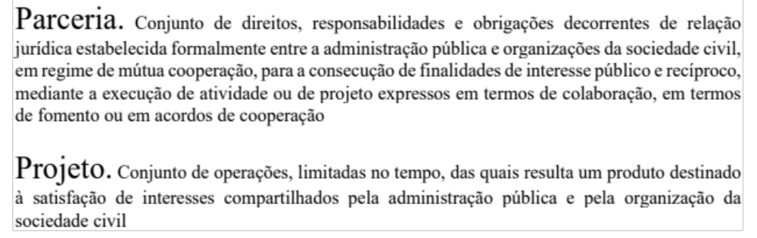
Seminário
Governança, Transparência e Efetividade nas Parcerias de Colaboração entre o Poder Público e as Organizações da Sociedade Civil

Slide 11
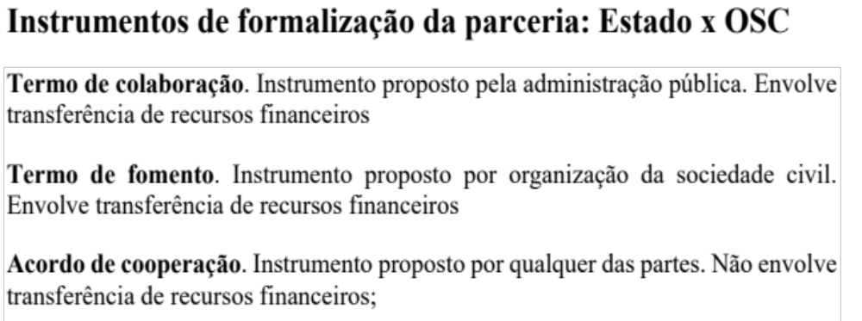
Seminário
Governança, Transparência e Efetividade nas Parcerias de Colaboração entre o Poder Público e as Organizações da Sociedade Civil

Slide 12
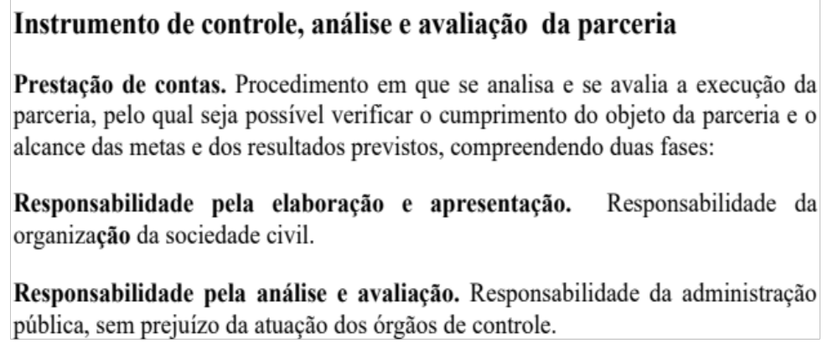
Seminário
Governança, Transparência e Efetividade nas Parcerias de Colaboração entre o Poder Público e as Organizações da Sociedade Civil

Slide 13
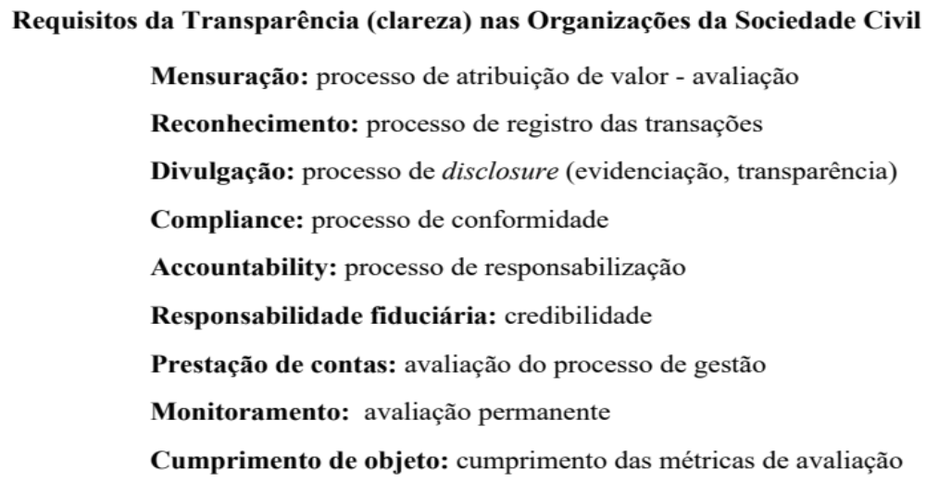
Seminário
Governança, Transparência e Efetividade nas Parcerias de Colaboração entre o Poder Público e as Organizações da Sociedade Civil
Fundamentos: Normas de Contabilidade

Slide 14
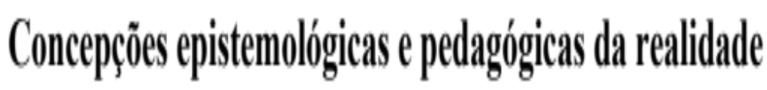
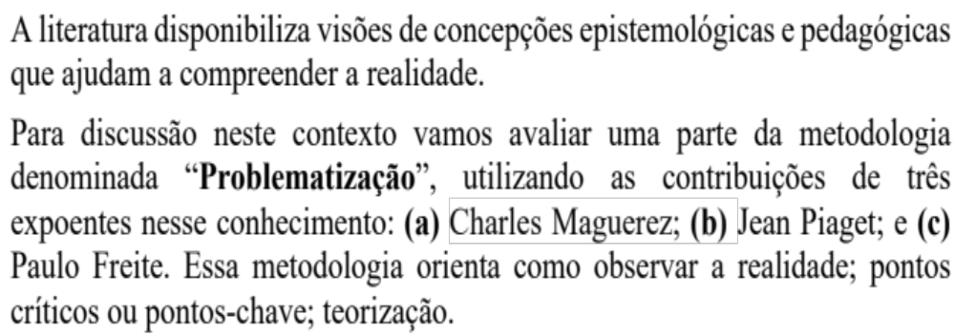
Seminário
Governança, Transparência e Efetividade nas Parcerias de Colaboração entre o Poder Público e as Organizações da Sociedade Civil

Slide 15
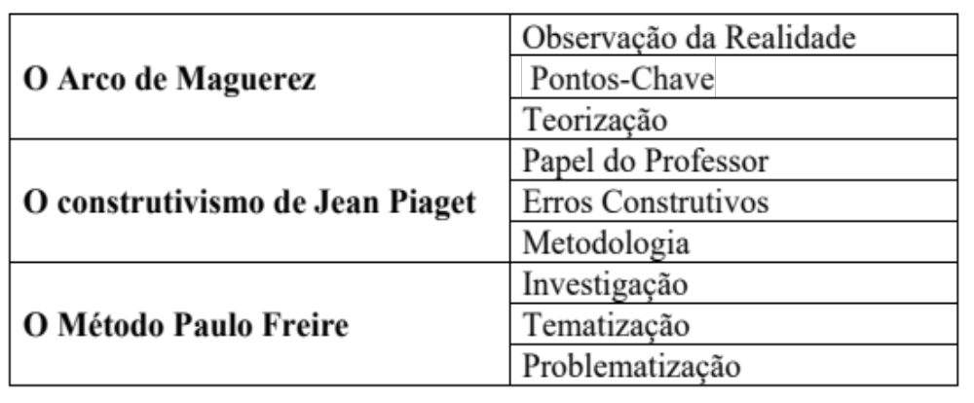
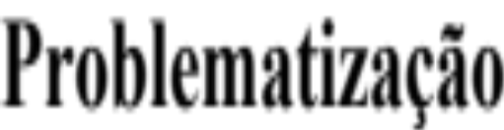
Seminário
Governança, Transparência e Efetividade nas Parcerias de Colaboração entre o Poder Público e as Organizações da Sociedade Civil

Slide 16
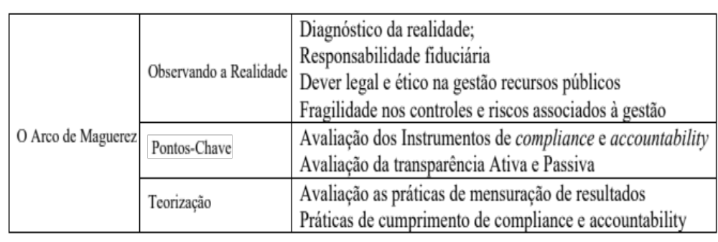

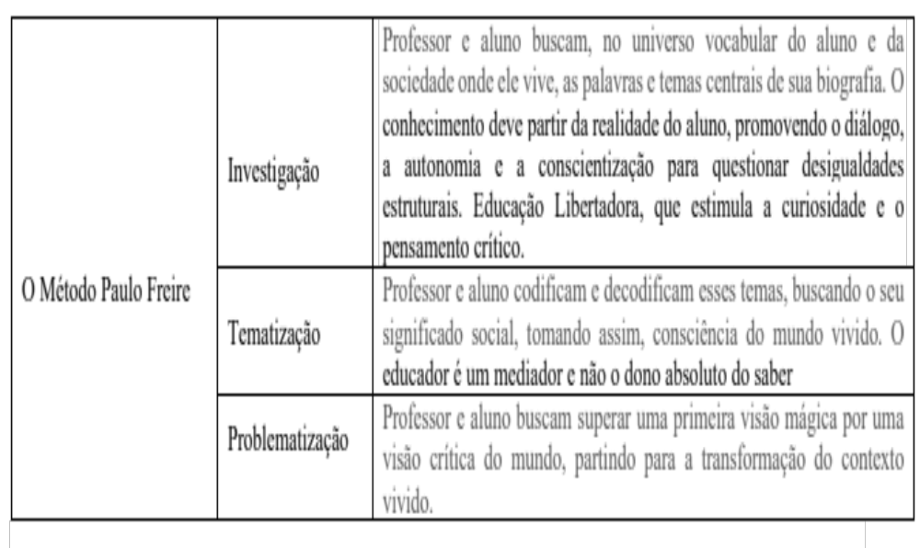
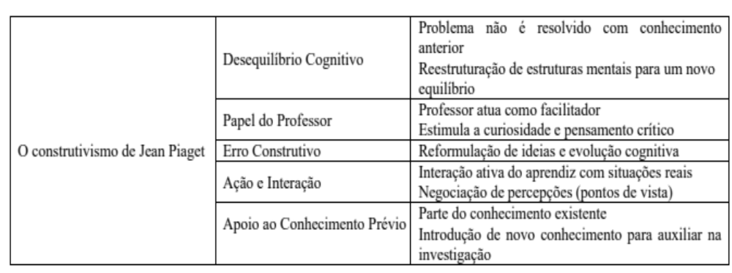
Seminário
Governança, Transparência e Efetividade nas Parcerias de Colaboração entre o Poder Público e as Organizações da Sociedade Civil

Slide 17
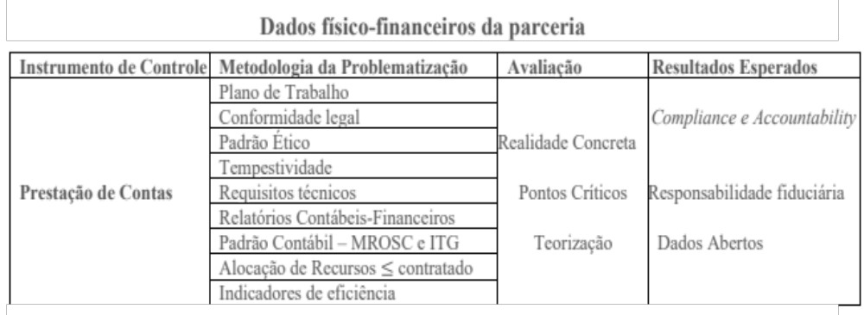
Seminário
Governança, Transparência e Efetividade nas Parcerias de Colaboração entre o Poder Público e as Organizações da Sociedade Civil

Slide 18
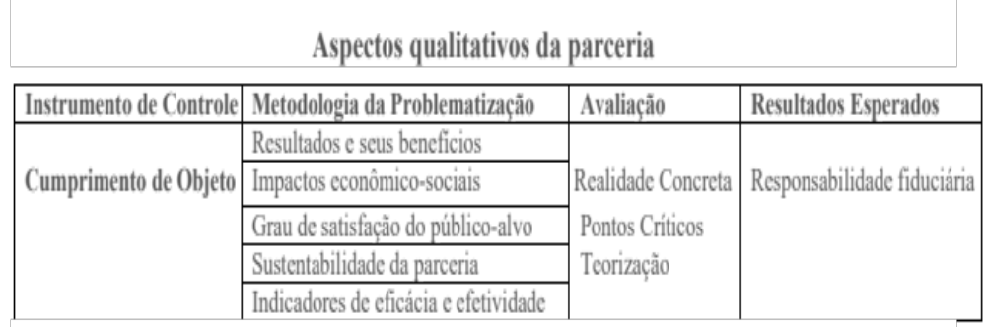
Seminário
Governança, Transparência e Efetividade nas Parcerias de Colaboração entre o Poder Público e as Organizações da Sociedade Civil

Slide 19
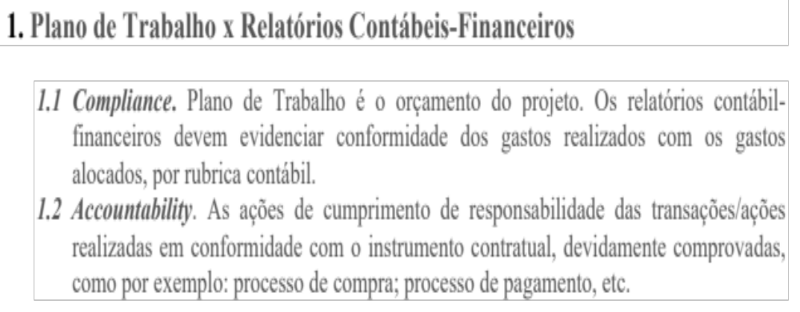
Seminário
Governança, Transparência e Efetividade nas Parcerias de Colaboração entre o Poder Público e as Organizações da Sociedade Civil

Slide 20
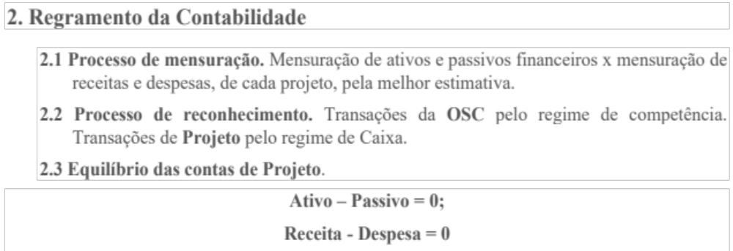
Seminário
Governança, Transparência e Efetividade nas Parcerias de Colaboração entre o Poder Público e as Organizações da Sociedade Civil

Slide 21
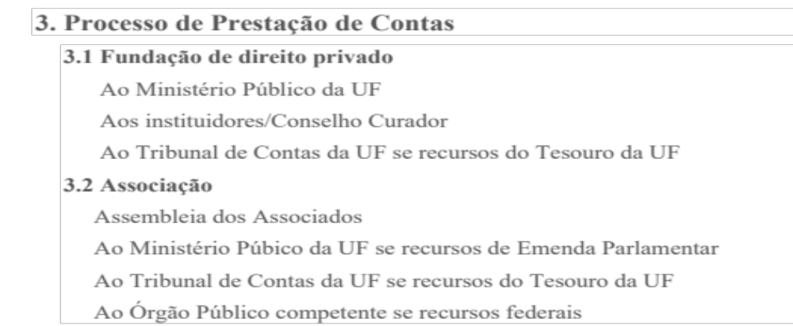
Seminário
Governança, Transparência e Efetividade nas Parcerias de Colaboração entre o Poder Público e as Organizações da Sociedade Civil

Slide 22
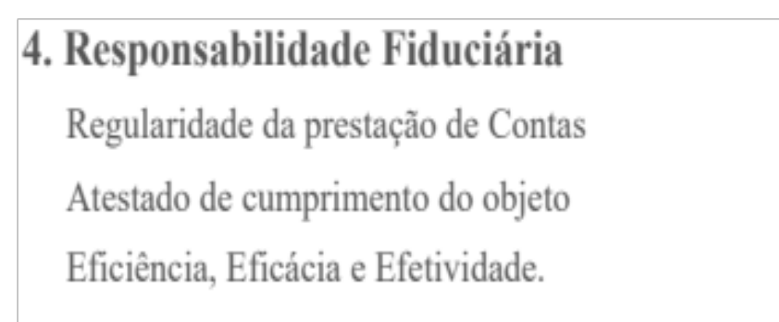
Seminário
Governança, Transparência e Efetividade nas Parcerias de Colaboração entre o Poder Público e as Organizações da Sociedade Civil

Slide 23

Seminário
Governança, Transparência e Efetividade nas Parcerias de Colaboração entre o Poder Público e as Organizações da Sociedade Civil

